Slide 1
Zadání pro 8. seminář MVVS
SIMONA ŠKARABELOVÁ FILIP HRŮZA
Jaro 2021

Slide 2
Akční plán
Z již vytvořených cílů a podnětů (viz komunikace, PR, fundraising, sponzoring, aj.) sestavte dle vás aktuální cíle v horizontu 1 roku, které je zásadní realizovat.
Pokud nutno, rozdělte je na dílčí cíle/aktivity, přidělte jim časový rámec, zodpovědnost a náklady

Slide 3
Obecná logika akčního plánu
Cíle, popř. dílčí cíle pro následující rok | Klíčové akce vedoucí k dosažení akčních cílů
 | akce | zodpovídá | termín | náklady | zdroje

Slide 4
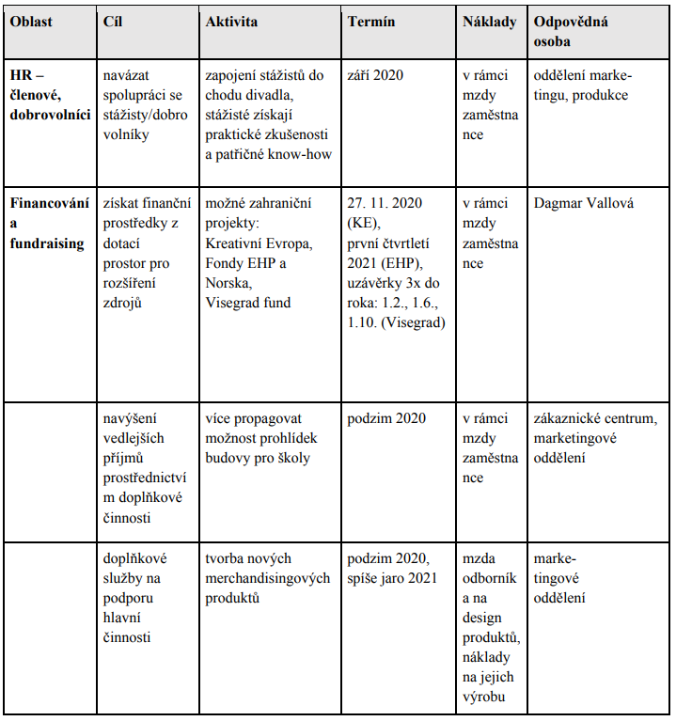
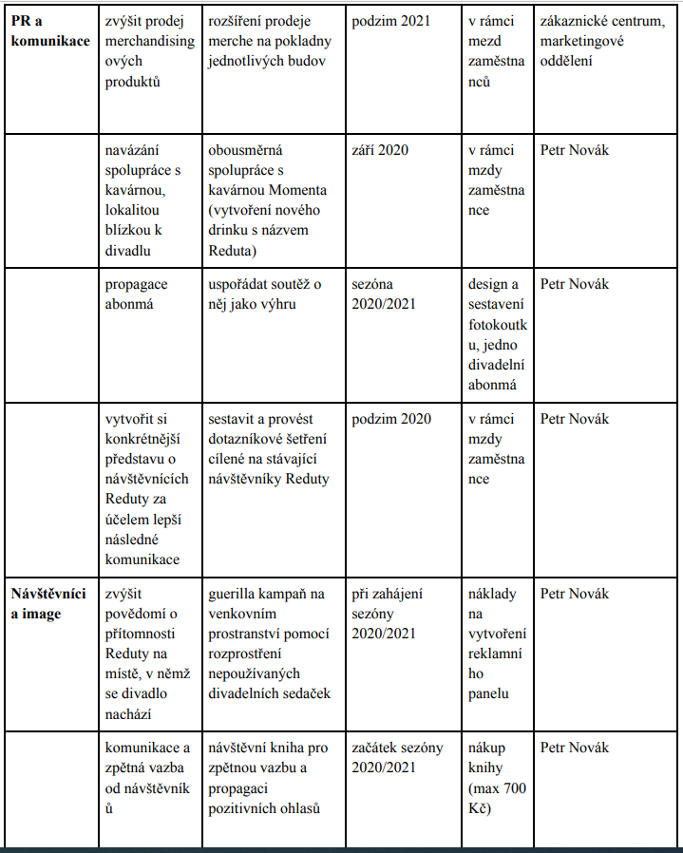
Př. Ukázka části akčního plánu MKTdivadla Reduta

